Slide 1

STORY 1 : INTRODUCCIÓN A XML
Ignacio Barranco Del Fresno
Adolfo Salado López
María Jiménez González
Miguel Muñoz Jiménez
Rafael Cruz Jiménez

Slide 2
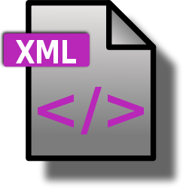
¿Qué es XML?
XML significa lenguaje de marcado extensible
XML es un lenguaje de marcado muy parecido a HTML
XML fue diseñado para almacenar y transportar datos
XML fue diseñado para ser autodescriptivo
XML es una recomendación W3C

Slide 3

Diferencias entre XML y HTML
XML y HTML fueron diseñados con diferentes objetivos:
XML se diseñó para transportar datos, centrándose en lo que son los datos.
HTML se diseñó para mostrar datos, centrándose en cómo se ven los datos
Las etiquetas XML no están predefinidas como las etiquetas HTML.

Slide 4

Características XML
XML es extensible
XML simplifica las cosas
XML es una recomendación W3C

Slide 5

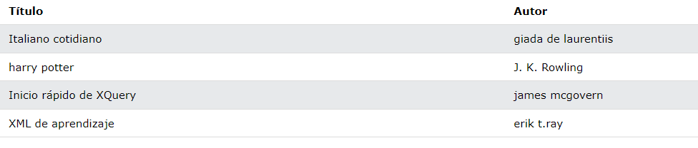
¿Para qué se usa un XML?
XML separa los datos de la presentación
XML suele ser un complemento de HTML
XML separa los datos de HTML

Slide 6
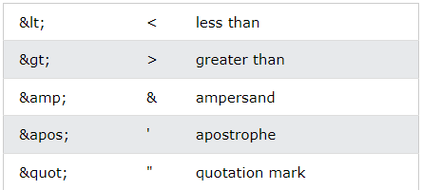
Sintaxis XML – Well formed
Deben tener un elemento raíz que será el padre de los otros elementos.
Debe contener el prólogo, que es la línea superior que se le añade al archivo
Todos los elementos deben tener una etiqueta de cierre.
Tener en cuenta las mayúsculas y minúsculas al crear las etiquetas.
Todos los elementos deben ir correctamente anidados.
Los valores de los atributos siempre se añadirán entre comillas.
Utilizar referencias de entidad cuando sean necesarias.
Utilizar los comentarios igual que en HTML.
Cuidar el uso de los espacios.

Slide 7
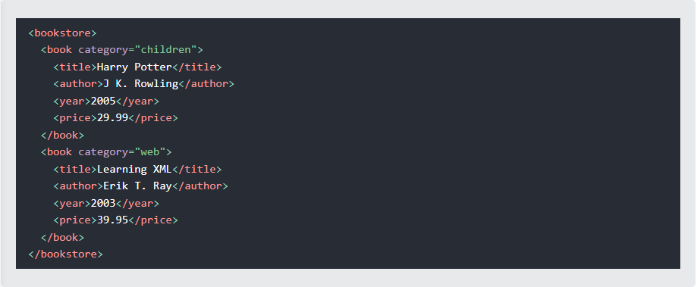
Elementos XML
Cada elemento tiene una etiqueta de apertura y otra de cierre.
Pueden acompañarse de atributos, textos u otros elementos.
Pueden crearse elementos XML vacíos.
Deben seguir la siguientes reglas de nomenclatura:
Distinguir entre mayúsculas y minúsculas.
Comenzar con una letra o un guión bajo.
No pueden comenzar por XML.
Pueden contener letras, números, guiones, guiones bajos y puntos.
No pueden contener espacios.

Slide 8
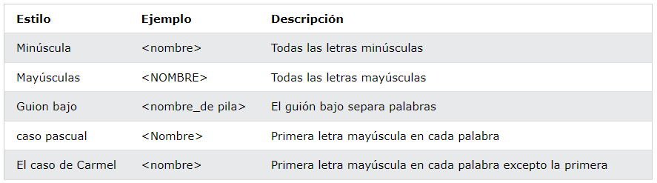
Elementos XML
Mejores prácticas de nomenclatura:
Nombres descriptivos.
Nombres cortos y simples.
Evitar símbolos de resta.
Evitar puntos.
Evitar dobles puntos.
Se sigue el siguiente estilo de nomenclatura:

Slide 9
Atributos XML
Los valores de los atributos siempre deben ir entrecomillados.
Deben añadirse dentro de cada elemento.
Utilizar ID para metadatos.
Se debe evitar:
Múltiples valores por atributo.
Contener estructura en árbol.
Hacer complicada la posibilidad de expandir los atributos.

Slide 10
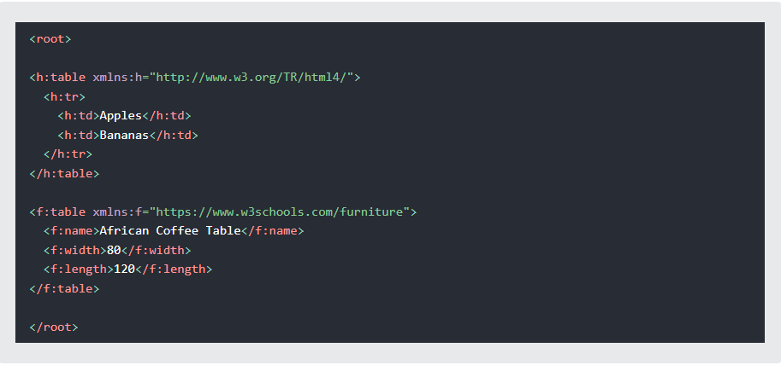
Nombres de elementos y atributos
Para evitar confundir dos elementos iguales:
Se utilizan prefijos para cada elemento.
Espacios de nombre.
Para crear un espacio de nombre, utilizamos el atributo xmlns, seguido de dos puntos y, a continuación, el prefijo. Por último, se añade el URI (Identificador Uniforme de Recursos).

